Slide 1
tb_register_8
rand bit [7:0] d
logic [7:0] q
bit reset
environment (heap)
generator
gen_next_evt
tr
tr
scoreboard
run task (pass / fail)
gen2drv_mbox
mon2scb_mbox
run()
driver
tr
mon_next_evt
monitor
run task
tr
reg_vif
reg_vif
clk
reset
d
q
reg_vif (virtual interface)
clk
reset
d
q
reg_if (hardware)
tb
clk
reset
d
q
DUT

Slide 2
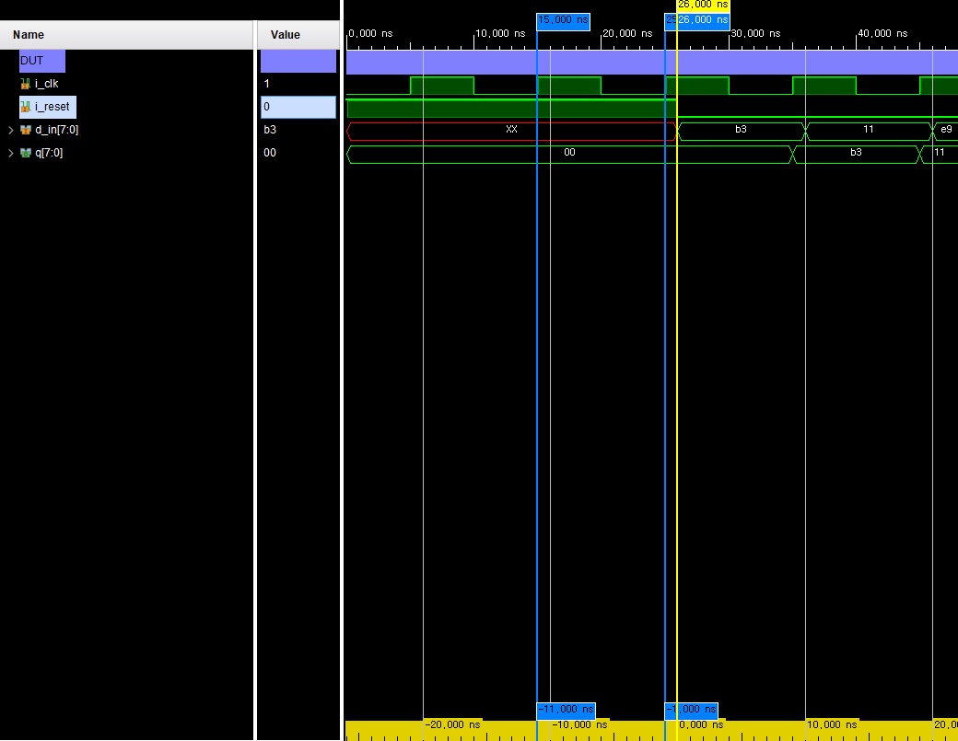
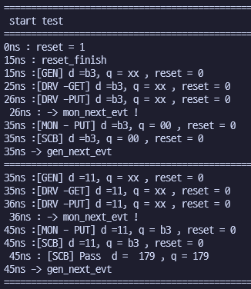
gen(‘b3’)
gen(‘11’)
3 : gen_next_evt
1: gen2drv.put
0
1
2: gen2drv.get
drv
drv
2
2: mon_next_evt
3
0
mon
mon
1
3: mon_put
현재 인터페이스 값 d =b3, q=00 주입
2
3
Scb
scb
15ns
25ns
26ns
35ns
36ns
0 : data generate + gen2drv_mbox.put
1 : posede 이후, gen2drv_mbox.get
2 : posede 이후, 1ns 뒤 gen2drv_mbox.get + mon_next_evt
3 : mon2drv_mbox.put + scb pass/fail + gen_next_evt + data generate + gen2drv_mbox.put

Slide 3
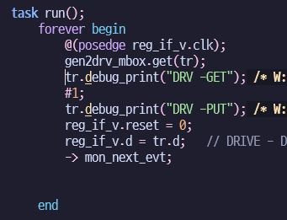
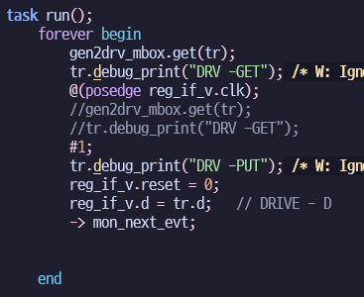
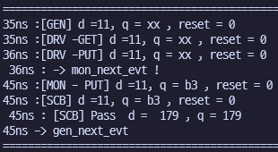
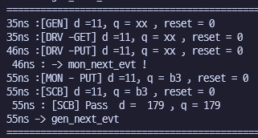
숙제 : 두가지 경우 비교하기 차이와 이유
“”
: data
35ns
36ns
45ns
36ns
45ns
46ns
55ns
65ns
66ns
GEN
PUT
GEN
PUT
GEN
PUT
GEN
PUT
“”
“”
“”
“”
GET
DUT
GET
DUT
GET
DUT
GET
DUT
“”
“”
DRV
DRV
DRV
DRV
DUT
DUT
“”
PUT
PUT
MON
MON
MON
MON
GET
GET
“”
SCB
SCB

Slide 4
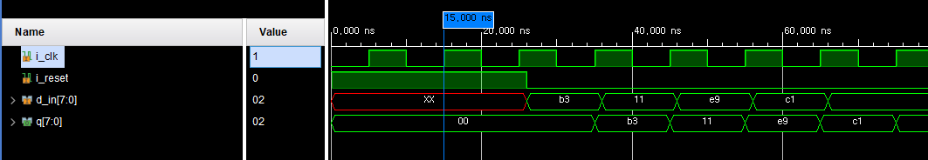
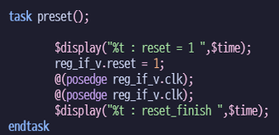
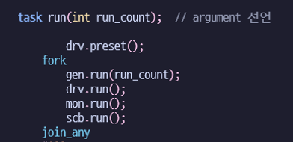
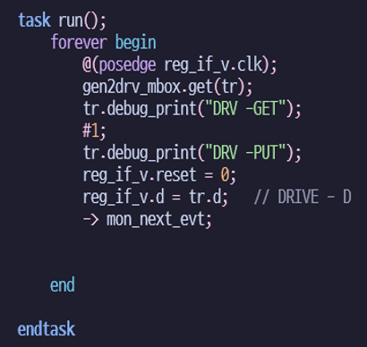
reset 해제 시점 해석
preset run task는 15ns에서 종료, fork join의 driver 에서 posedge + 1ns 뒤에 reset = 0 이 됨
preset 종료시점 : 15ns
0ns
+5ns
+10ns
15ns: gen finish

Slide 5
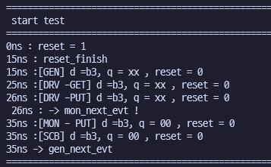
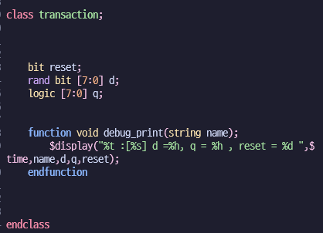

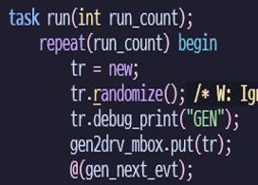
15ns에서 reset이 0으로 찍히는 이유
결론 : DUT의 인터페이스 값을 가져온 것이 아니라, transaction handle 생성시 bit로 선언된 reset의 멤버값은 값이 들어오기 전에는 초기에 0으로 저장됨 ->

Slide 6
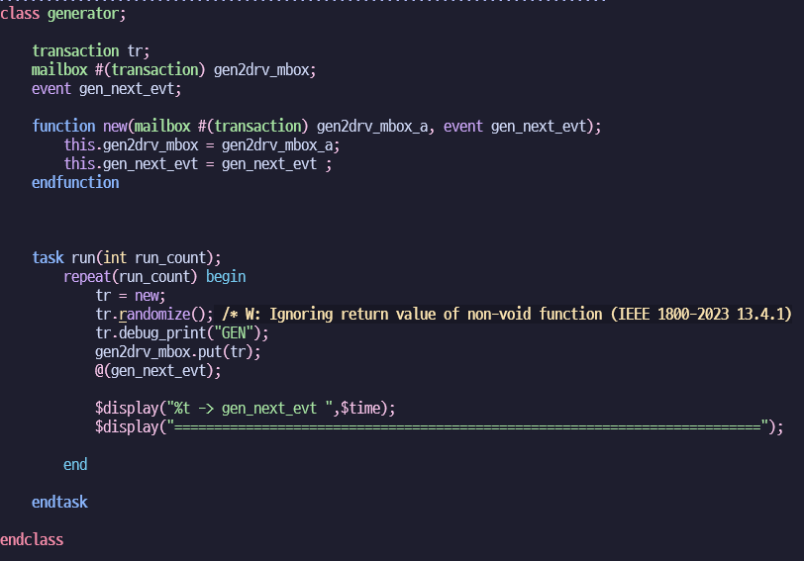
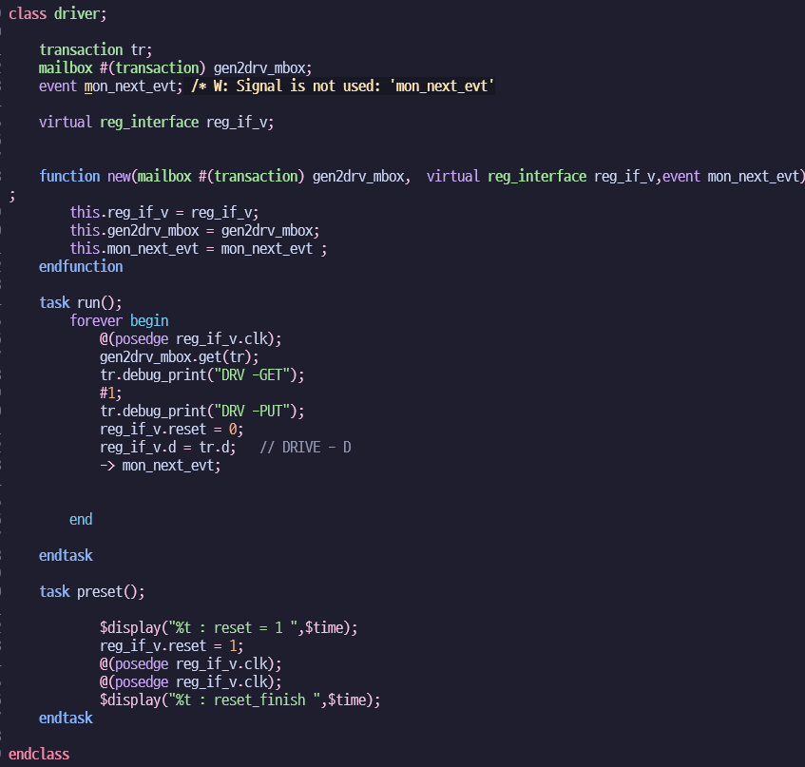
코드

Slide 7
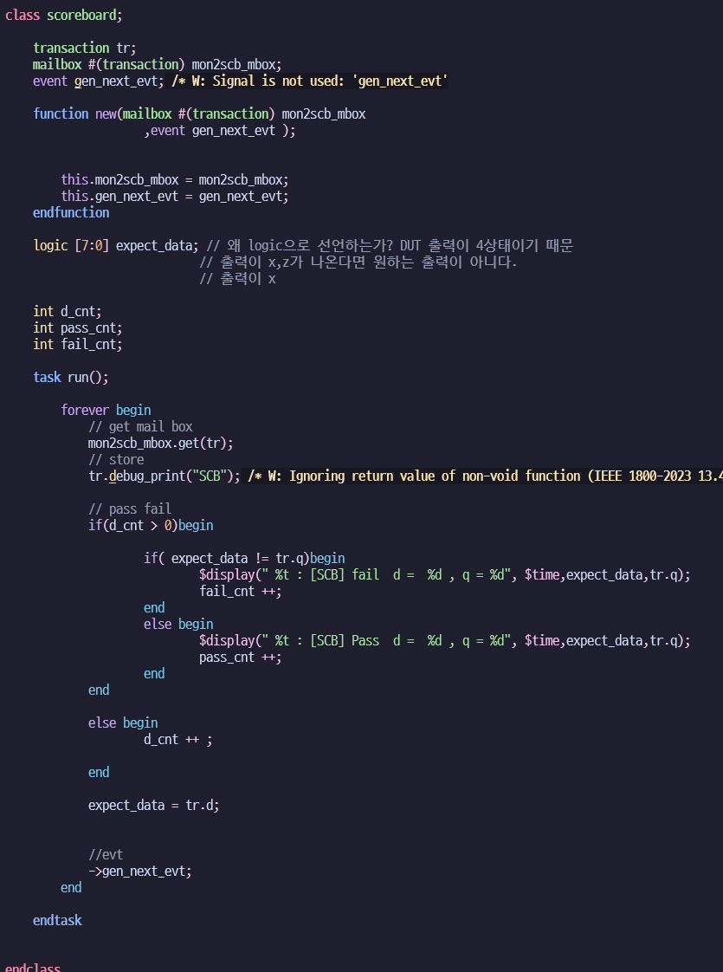
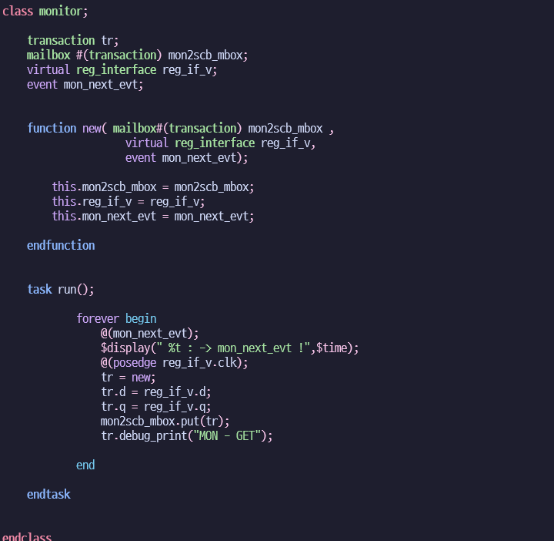
코드

Slide 8


